Slide 1

Processos Ágeis de Desenvolvimento de Software
PÓS-GRADUAÇÃO MIT ENGENHARIA DE SOFTWARE COM .NET
Integrantes:
ALUNO: ALEXANDER SILVA
ALUNO: Yuri Alves
ALUNO: PEDRO NOVAES

Slide 2
Processos Ágeis de Desenvolvimento de Software
Método Ágil
Levantamento de Requisitos
Estimativa

Slide 3
Processos Ágeis de Desenvolvimento de Software
Método Ágil

Slide 4
Processos Ágeis de Desenvolvimento de Software
Metodologia Ágil
Em nosso trabalho, utilizaremos a metodologia ágil Scrum. Scrum é um framework baseado em processos que busca gerar valor por meio de soluções adaptativas para problemas complexos. Sua abordagem iterativa e incremental visa otimizar a previsibilidade e controlar o risco no desenvolvimento de projetos complexos. Essa metodologia é especialmente útil para criar novos produtos ou serviços sujeitos a restrições de tempo, escopo, custo, qualidade, recursos e capacidade organizacional. O Scrum promove a transparência na comunicação, a responsabilidade coletiva, o progresso contínuo e a colaboração entre times multifuncionais, auto-organizados e empoderados, que dividem o trabalho em ciclos curtos e concentrados chamados de Sprints.

Slide 5
Processos Ágeis de Desenvolvimento de Software
Duração e Cerimonias
Cada Sprint terá uma duração de uma semana, o que permitirá um ritmo acelerado de trabalho e entregas frequentes de valor. Durante o desenvolvimento do trabalho, serão realizadas algumas cerimônias essenciais. A reunião diária será realizada com duração de 15 minutos, para que a equipe possa sincronizar suas atividades, identificar obstáculos e ajustar o plano de trabalho. A reunião de planejamento da Sprint ocorrerá no início de cada Sprint, com duração de 1 hora, para definir o objetivo da Sprint, selecionar as estórias a serem desenvolvidas e planejar as atividades. A reunião de revisão da Sprint acontecerá ao final de cada Sprint, com duração de 30 minutos, para inspecionar e adaptar o produto entregue. Por fim, a reunião de retrospectiva da Sprint será realizada também ao final de cada Sprint, com duração de 2 horas, para refletir sobre o processo de trabalho, identificar melhorias e planejar ações corretivas.

Slide 6
Processos Ágeis de Desenvolvimento de Software
Práticas e Técnicas
Durante a execução das iterações, adotaremos práticas técnicas para garantir a qualidade do software. Todas as entregas de software serão acompanhadas por testes unitários (da metodologia XP) utilizando Xunit, a fim de verificar sua corretude e funcionamento adequado. Além disso, todas as entregas de software passarão por uma revisão de código (Code Review) antes de serem aprovadas para implantação, visando garantir a consistência, a legibilidade e a manutenibilidade do código.

Slide 7
Processos Ágeis de Desenvolvimento de Software
O Time
O tamanho do meu time será composto por três membros. O Scrum Master será o Alexander Silva, responsável por facilitar o uso adequado do Scrum, remover obstáculos e promover a colaboração no time. O Product Owner será o Pedro Novaes, responsável por gerenciar o backlog do produto, priorizar as estórias e representar os interesses dos stakeholders. O desenvolvedor será o Yuri Alves, responsável por realizar o desenvolvimento das estórias e entregar o software funcional. Cada membro terá suas responsabilidades específicas, mas todos trabalharão de forma colaborativa, compartilhando conhecimento e contribuindo para o sucesso do projeto. Essas informações serão importantes para o planejamento da iteração e na realização das estimativas de esforço e tempo.

Slide 8
Processos Ágeis de Desenvolvimento de Software
Levantamento de
Requisitos

Slide 9
Processos Ágeis de Desenvolvimento de Software
2. Levantamento de Requisitos
Entrega: Backlog do Produto, User Stories e Testes de Aceitação
Esta seção tem por objetivo levantar os requisitos do projeto na forma de user story e criar os testes de aceitação, de modo a criar o backlog inicial do produto.
Observações:
Não é necessário detalhar todos os requisitos, somente as estórias que serão desenvolvidas nas primeiras iterações ou no primeiro release, ou seja, os outros requisitos podem estar no formato de Épico ou Feature.
b. Escrever as estórias seguindo o template “Como [quem?], eu quero [o quê?] para [por quê?].
Exemplo: Como um cliente eu quero ver os filmes disponíveis para que eu possa alugá-lo.
c. Os testes de aceitação deverão ser escritos somente nas estórias que entrarão nas primeiras iterações.
d. Não é necessário quebrar as estórias ao nível de tarefas neste momento.
e. Faça uma priorização inicial (grooming) colocando as user stories mais importantes no topo da pilha, seguindo o critério de prioridade – alta, média e baixa.
f. Esta entrega poderá ser feita no formato de um desenho a mão e digitalizado, no formato de pilha, ou poderá ser feita em uma planilha eletrônica.

Slide 10
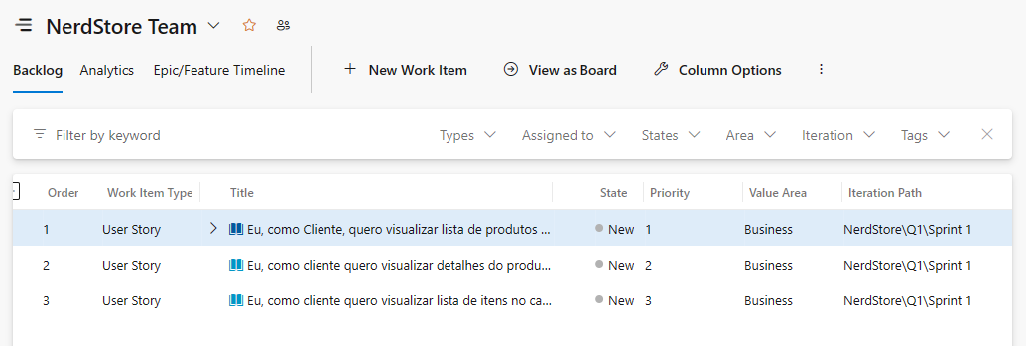
Processos Ágeis de Desenvolvimento de Software
2. Levantamento de Requisitos : Backlog do Produto

Slide 11
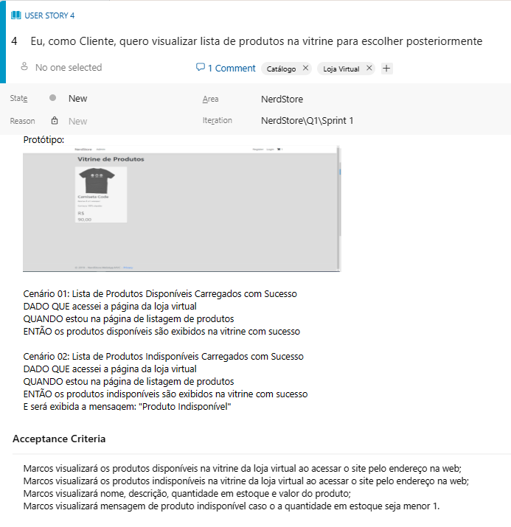
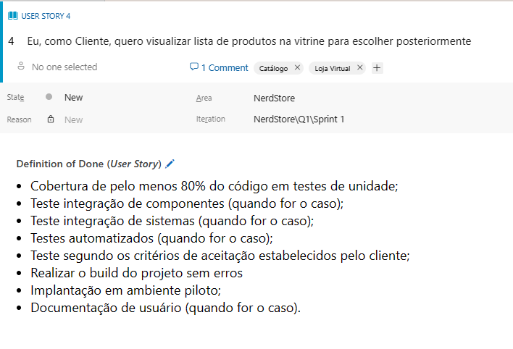
Processos Ágeis de Desenvolvimento de Software
2. Levantamento de Requisitos : User Stories

Slide 12
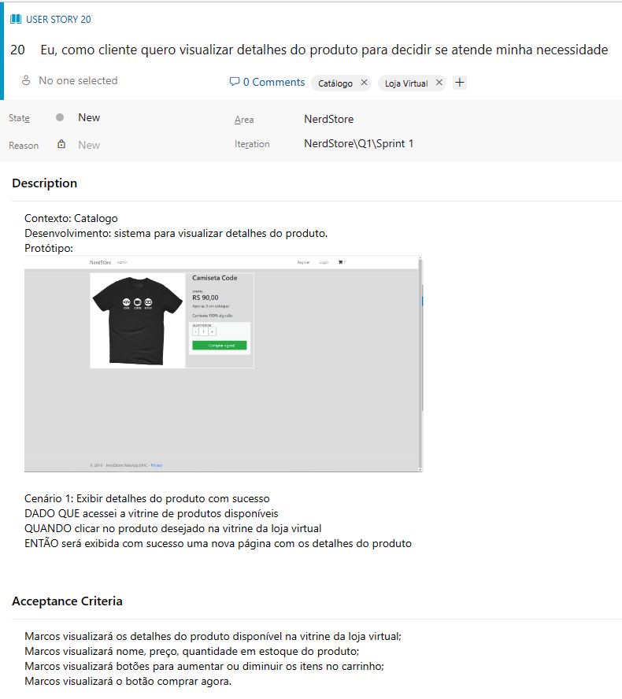
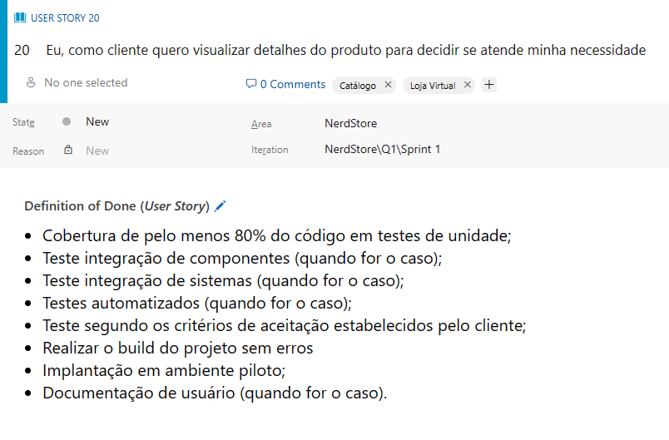
Processos Ágeis de Desenvolvimento de Software
2. Levantamento de Requisitos : User Stories

Slide 13
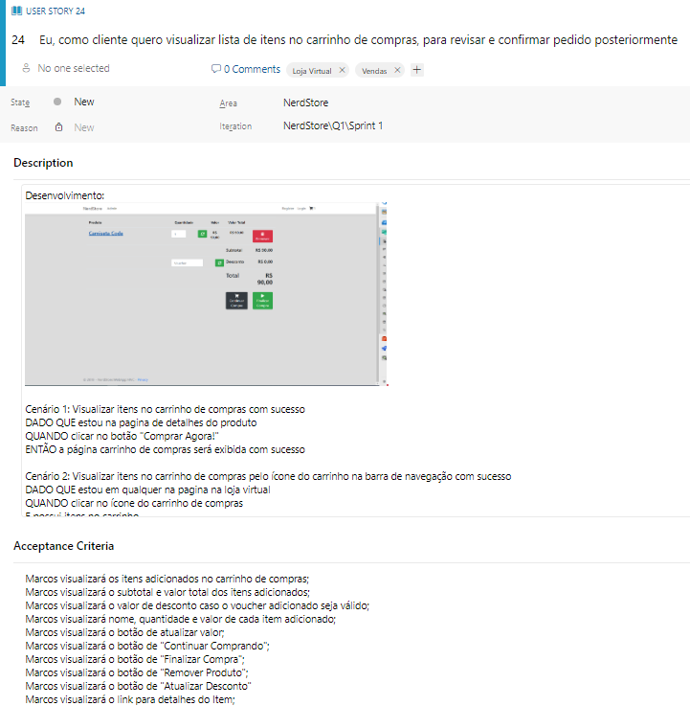
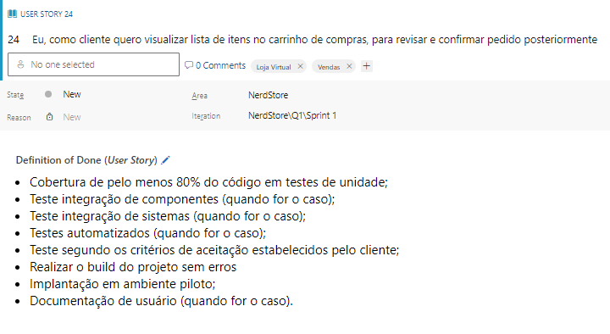
Processos Ágeis de Desenvolvimento de Software
2. Levantamento de Requisitos : User Stories

Slide 14
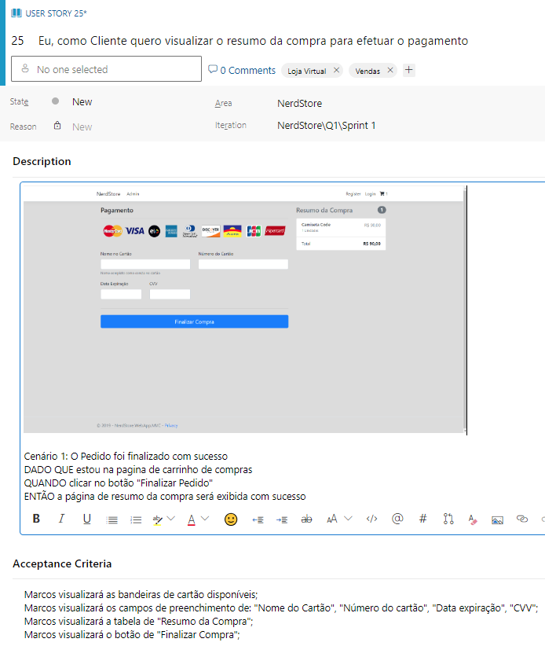
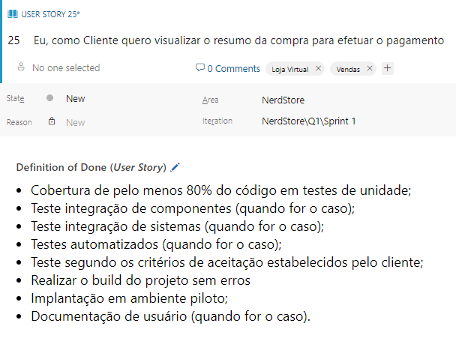
Processos Ágeis de Desenvolvimento de Software
2. Levantamento de Requisitos : User Stories

Slide 15
Processos Ágeis de Desenvolvimento de Software
Estimativa

Slide 16
Processos Ágeis de Desenvolvimento de Software
3. Estimativa
Entrega: Estimativa de Tamanho, Estimativa de Duração e Backlog da Iteração/Release ou Limite WIP
Esta seção tem por objetivo fazer as estimativas iniciais do projeto. Poderá ser utilizada a técnica do Planning Poker para dimensionar o tamanho das user stories.
Primeiramente, deve-se atribuir uma pontuação a cada user story descrita na segunda parte deste trabalho. Lembre-se de que não precisa ter precisão e nem demandar muito esforço nesta primeira seção de estimativas, pois valoriza-se neste momento mais a acurácia. Utilize a técnica dos Story Points ou Ideal Days para dimensionar o tamanho das users stories identificadas no Backlog do Produto. Para itens maiores como Épicos poderá ser utilizada a técnica de numeração de camisas (P, M, G, GG).
Após o dimensionamento das user stories, você deverá priorizar novamente o Backlog do Produto (grooming).

Slide 17
Processos Ágeis de Desenvolvimento de Software
3. Estimativa
a. Faça o planejamento do primeiro release ou das duas primeiras iterações, dependendo do método ágil que será utilizado neste trabalho, selecionando as estórias que farão parte delas, de modo a criar o Backlog da Iteração (Sprint) ou o Backlog do Release.
Atenção: Lembre-se de fazer esse planejamento baseado no tamanho do seu time, que foi definido na primeira parte do projeto da disciplina
b. Calcule a velocidade (velocity) e determine quando a primeira release do seu produto será liberada (exemplo: após 10 sprints), de modo a fazer uma estimativa de duração e de capacidade de entrega do seu time a cada iteração ou a cada release.
c. Caso seja utilizado o Kanban descreva o limite WIP (capacidade de entrega) para cada uma das raias do quadro Kanban e calcule a capacidade total do seu sistema Kanban. Mais umavez não se esqueça de considerar o tamanho da sua equipe descrito na primeira seção do projeto da disciplina.
d. Caso seja utilizado o Kanban, descreva o modo você irá gerenciar as tarefas baseado no limite WIP descrito anteriormente.
Exemplo: se fará reunião semanal com os Gerentes de Produto para alocar as estórias nos slots livres no sistema Kanban.

Slide 18
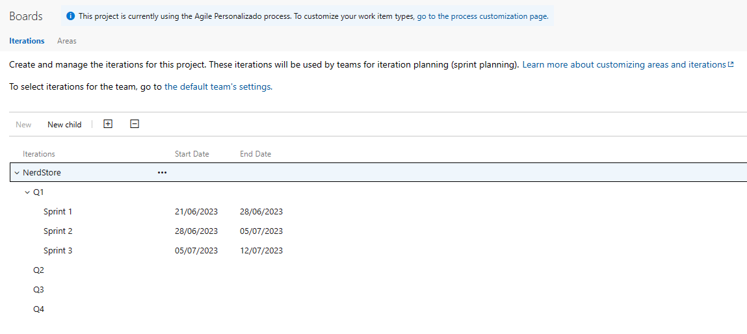
Processos Ágeis de Desenvolvimento de Software
3. Estimativa
Duração das Sprints

Slide 19
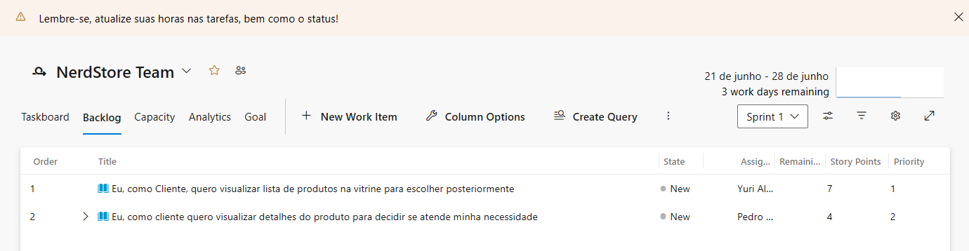
Processos Ágeis de Desenvolvimento de Software
3. Estimativa
Backlog da Sprint

Slide 20
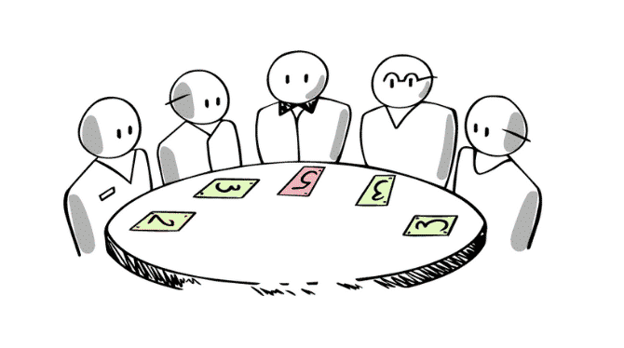
Processos Ágeis de Desenvolvimento de Software
3. Estimativa
Processo de estimativa

Slide 21
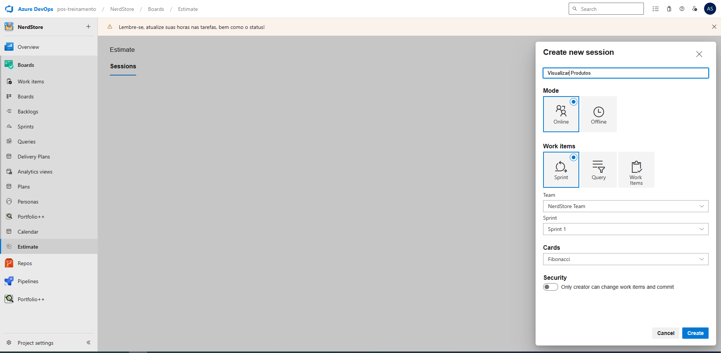
Processos Ágeis de Desenvolvimento de Software
3. Estimativa
Planning Poker com extensão Estimate

Slide 22
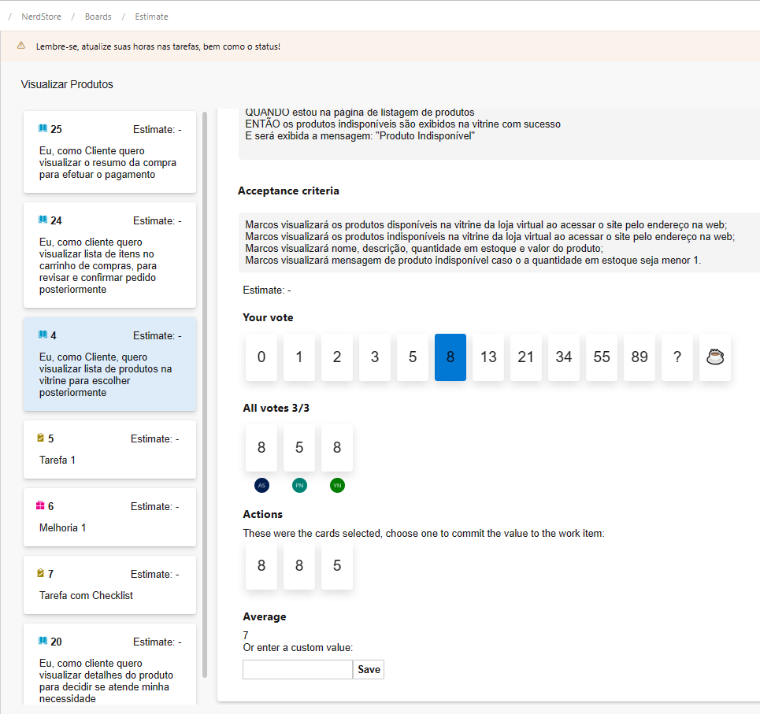
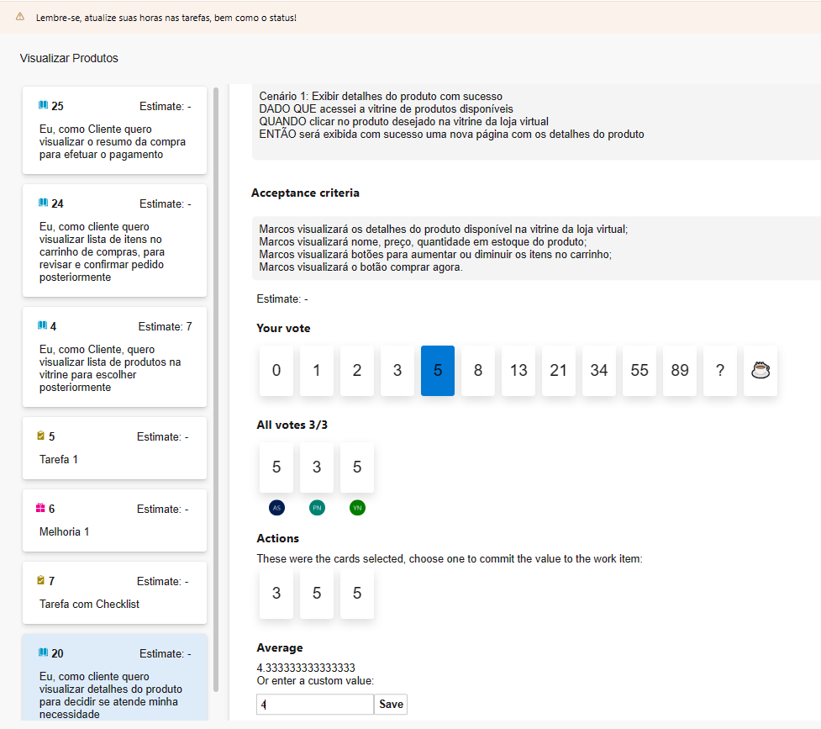
Processos Ágeis de Desenvolvimento de Software
3. Estimativa
Planning Poker com extensão Estimate

Slide 23
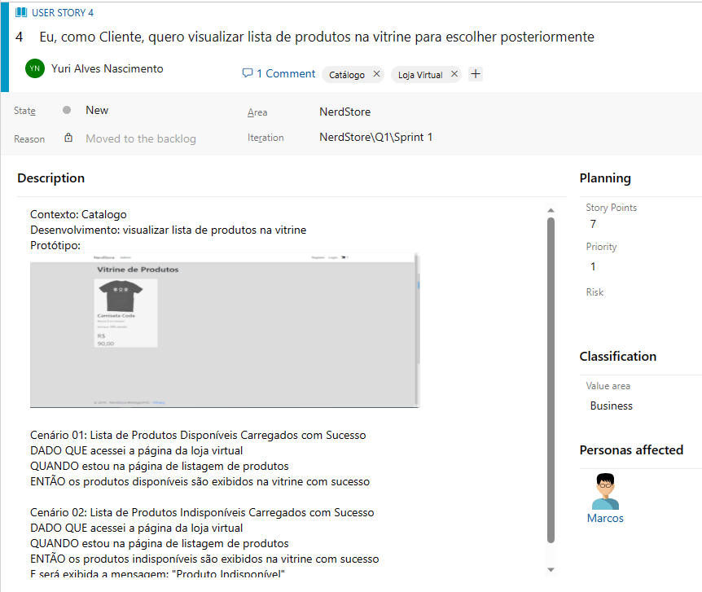
Processos Ágeis de Desenvolvimento de Software
3. Estimativa
Estimate – Story Points

Slide 24
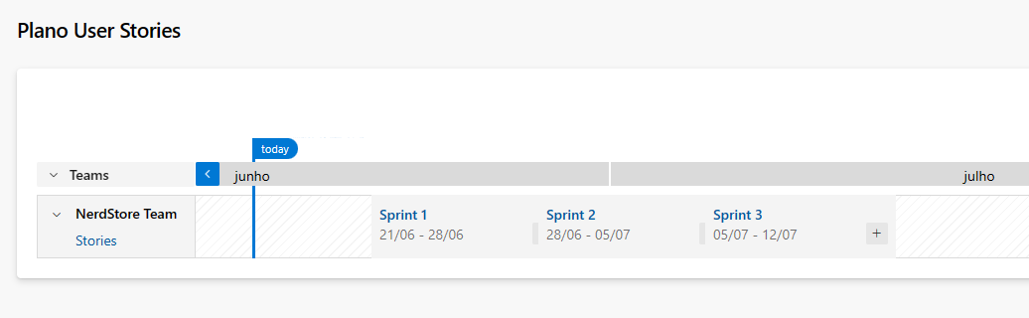
Processos Ágeis de Desenvolvimento de Software
3. Estimativa
Plano de Entregas

Slide 25
Processos Ágeis de Desenvolvimento de Software
3. Estimativa
Velocidade e Liberação da Release
Velocidade
Release
Considerando que não temos histórico de dados, avaliamos que o time possui capacidade operacional de 15 pontos de user story por sprint.
A projeção de release é de 15 dias, tendo em vista que será necessário duas sprints para sua conclusão. Logo, a data do release será dia 05/07/2023.

Slide 26
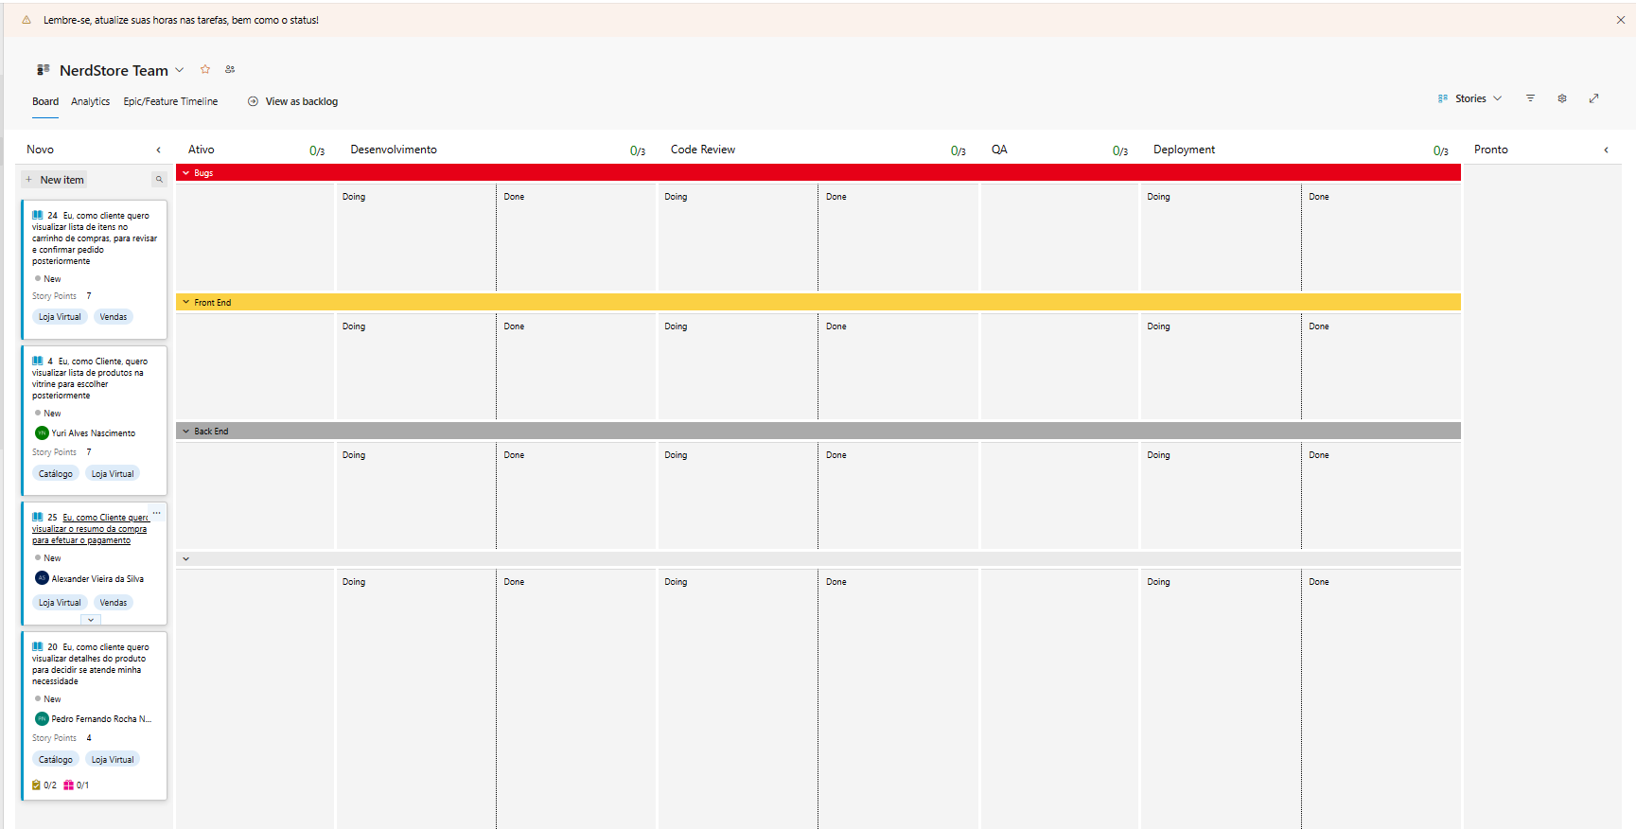
Processos Ágeis de Desenvolvimento de Software
4. Kanban
Kanban

Slide 27
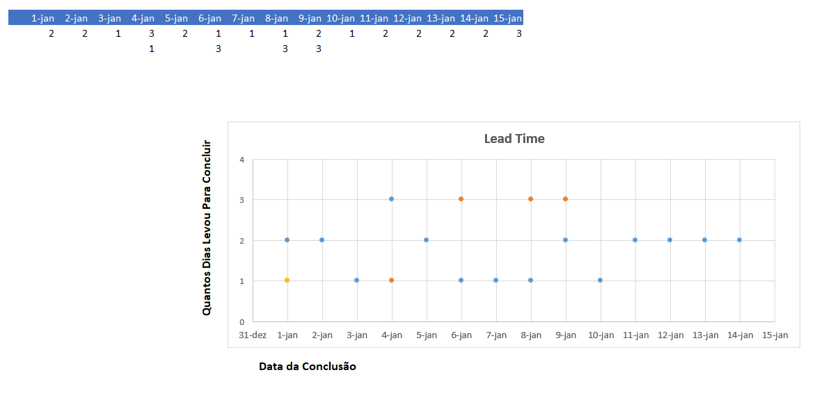
Processos Ágeis de Desenvolvimento de Software
4. Kanban
Métricas Kanban - Lead Time

Slide 28
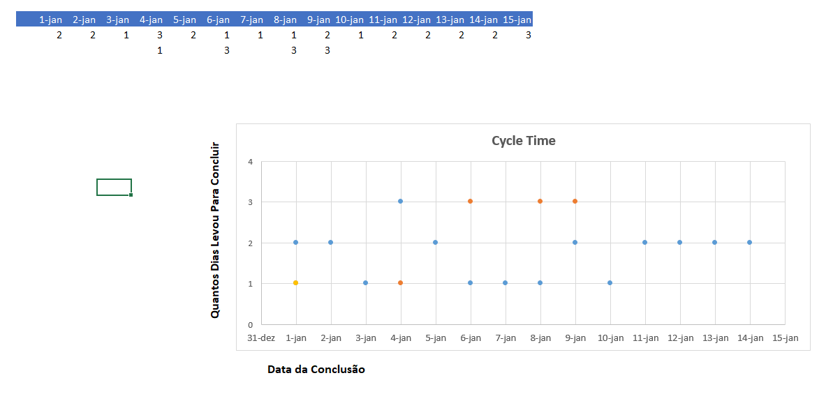
Processos Ágeis de Desenvolvimento de Software
4. Kanban
Métricas Kanban – Cycle Time

Slide 29
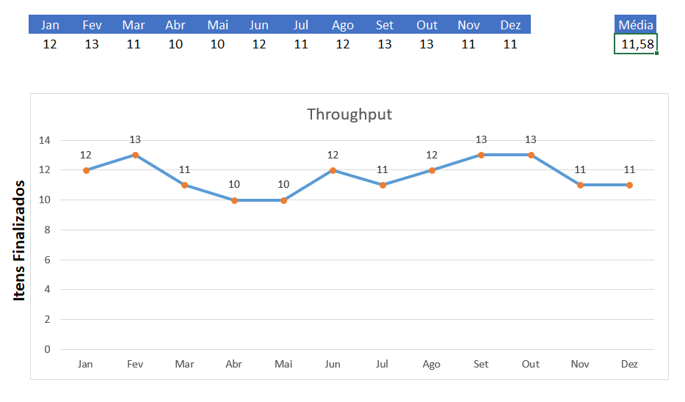
Processos Ágeis de Desenvolvimento de Software
4. Kanban
Métricas Kanban - Thoughput

Slide 30
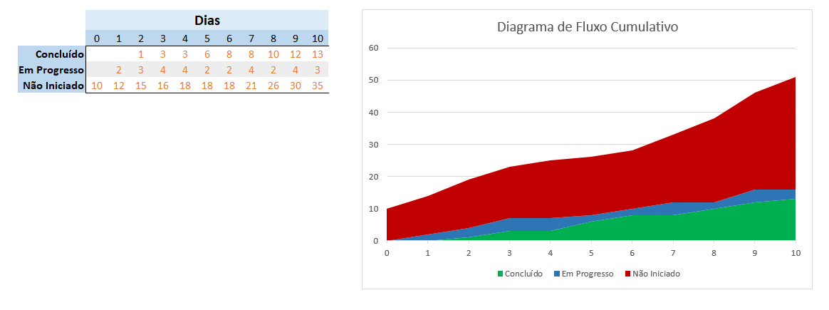
Processos Ágeis de Desenvolvimento de Software
4. Kanban
Métricas Kanban – Entrada Aumentada

Slide 31
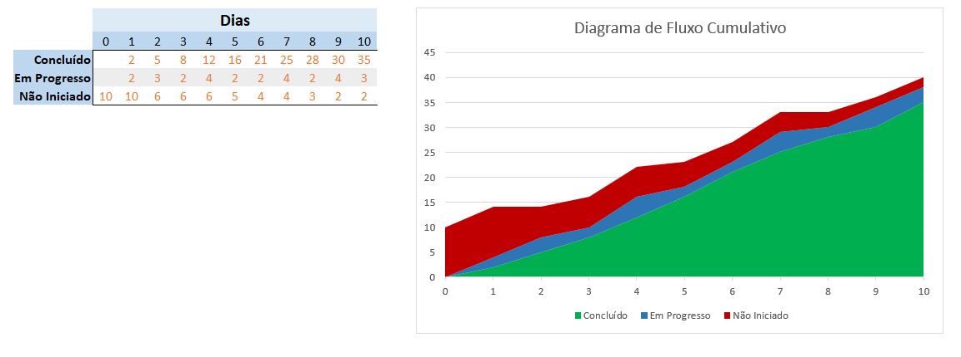
Processos Ágeis de Desenvolvimento de Software
4. Kanban
Métricas Kanban – Saída Aumentada

Slide 32
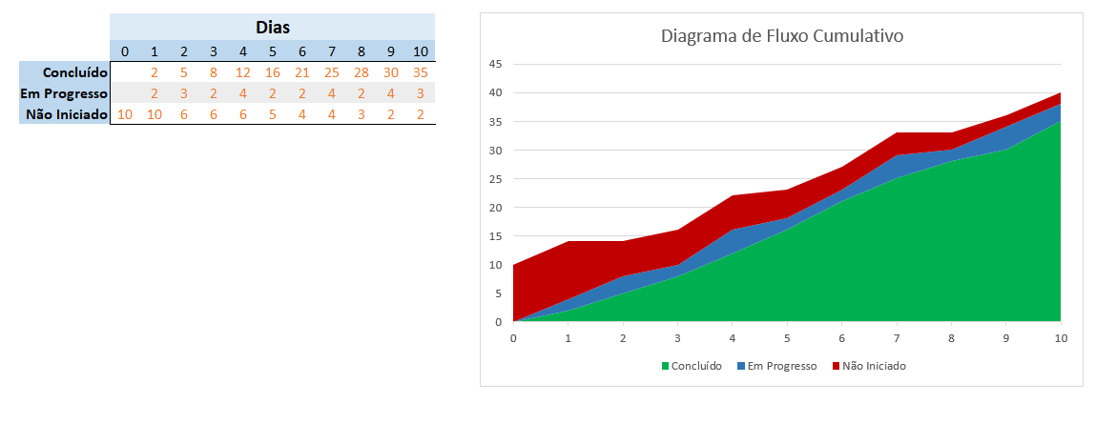
Processos Ágeis de Desenvolvimento de Software
4. Kanban
Métricas Kanban – Fila

Slide 33
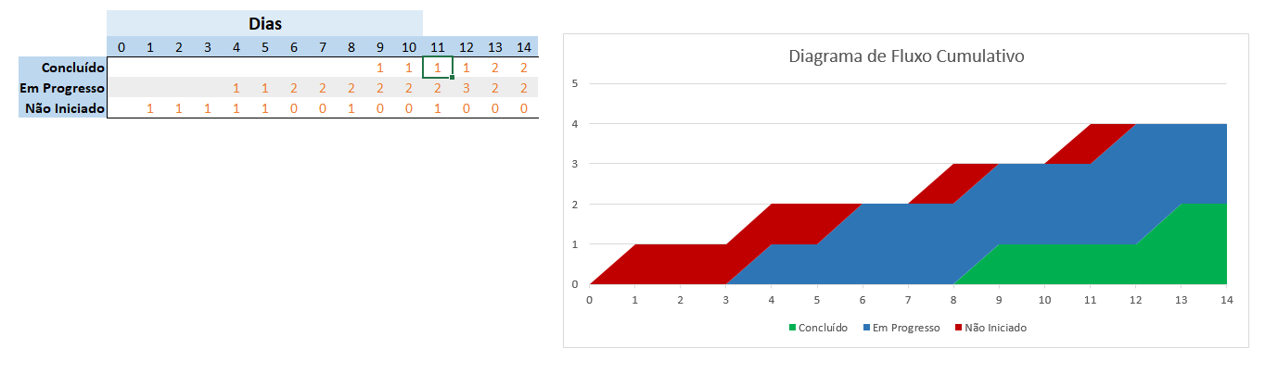
Processos Ágeis de Desenvolvimento de Software
4. Kanban
Métricas Kanban – Leitura Lead e Cicle Time

Slide 34
Processos Ágeis de Desenvolvimento de Software
5. Extreme Programming (XP)
Gestão
Práticas que envolvem a necessidade de contar com a presença do cliente, o time trabalhando junto, bem como manter o ritmo equilibrado no projeto, a fim de evitar sobrecarga de trabalho.

Slide 35
Processos Ágeis de Desenvolvimento de Software
5. Extreme Programming (XP)
Projeto
Práticas que visam aplicar design simplista que leva menos tempo para terminar, bem como linguagem comum a todos os envolvidos no projeto.

Slide 36
Processos Ágeis de Desenvolvimento de Software
5. Extreme Programming (XP)
Planejamento
Práticas que envolvem o ato de planejar, estimar, iterações, estórias de usuários, teste de aceitação, bem como pequenas entregas de softwares funcionais.

Slide 37
Processos Ágeis de Desenvolvimento de Software
5. Extreme Programming (XP)
Codificação
Práticas que observam as padrões arquiteturais de codificação adotados, como design pattern, desenvolvimento orientado a testes (TDD), a integração diária das atividades, bem como a programação em par, a fim de reduzir erros de codificação.

Slide 38
Processos Ágeis de Desenvolvimento de Software
5. Extreme Programming (XP)
Valores
Práticas que abrangem cuidados com a comunicação efetiva e eficiente, simplicidade, ou seja, focar no que é importante, retorno do cliente mais rápido, coragem para adaptar-se as mudanças e o respeito entre todos os membros do time, bem como considerar a experiência do cliente.

Slide 39
Processos Ágeis de Desenvolvimento de Software
Referências
DOMINANDO-OS-TESTES-DE-SOFTWARE. desenvolvedor.io. Disponivel em: <https://desenvolvedor.io/curso/dominando-os-testes-de-software>. Acesso em: 16 abr. 2022.
TDD com xUnit para C#.NET Core. udemy.com. Disponivel em: <https://www.udemy.com/course/automatizando-testes-para-sua-aplicacao/learn/lecture/9446240?start=0#overview>. Acesso em: 07 fev. 2019.
Kanban COMPLETO de A a Z + 4 Cursos Extras. udemy.com. Disponivel em: <https://www.udemy.com/course/kanban-scrum-scrumban-pacote-agile-completo/>. Acesso em: 11 jun. 2023.
Certificação Scrum Master: Curso Preparatório COMPLETO. udemy.com. Disponivel em: < https://www.udemy.com/course/formacao-total-em-scrum/ >. Acesso em: 04 jun. 2023.
Azure Boards : Gerenciamento de Projetos com Azure DevOps. udemy.com. Disponivel em: < https://www.udemy.com/course/azureboards/ >. Acesso em: 28 mai. 2023.
Processos Ágeis de Desenvolvimento de Software. infnet.edu.br. Disponivel em: < https://lms.infnet.edu.br/moodle/course/view.php?id=6496 >. Acesso em: 10 jun. 2023.

